Slide 1
Java GUI(图形用户界面)
布局与事件处理

Slide 2
AWT的组件布局管理模型
基于策略模式的授权模型
布局管理器类

Slide 3
基于策略模式的布局管理模型
定义了组件、容器和布局管理器之间的关系。
定义一个算法集并把这个算法封装在一个类里的技术称为策略模式（Strategy pattern）。
一个容器中的组件很可能经历一个尺寸变化和移动的过程。容器把对组件的布置——整形和定位——授权给一个布局管理器。不同的布局管理器使用不同的算法布置组件，容器可以通过使用适当的布局管理器自由选择布置算法。

Slide 4
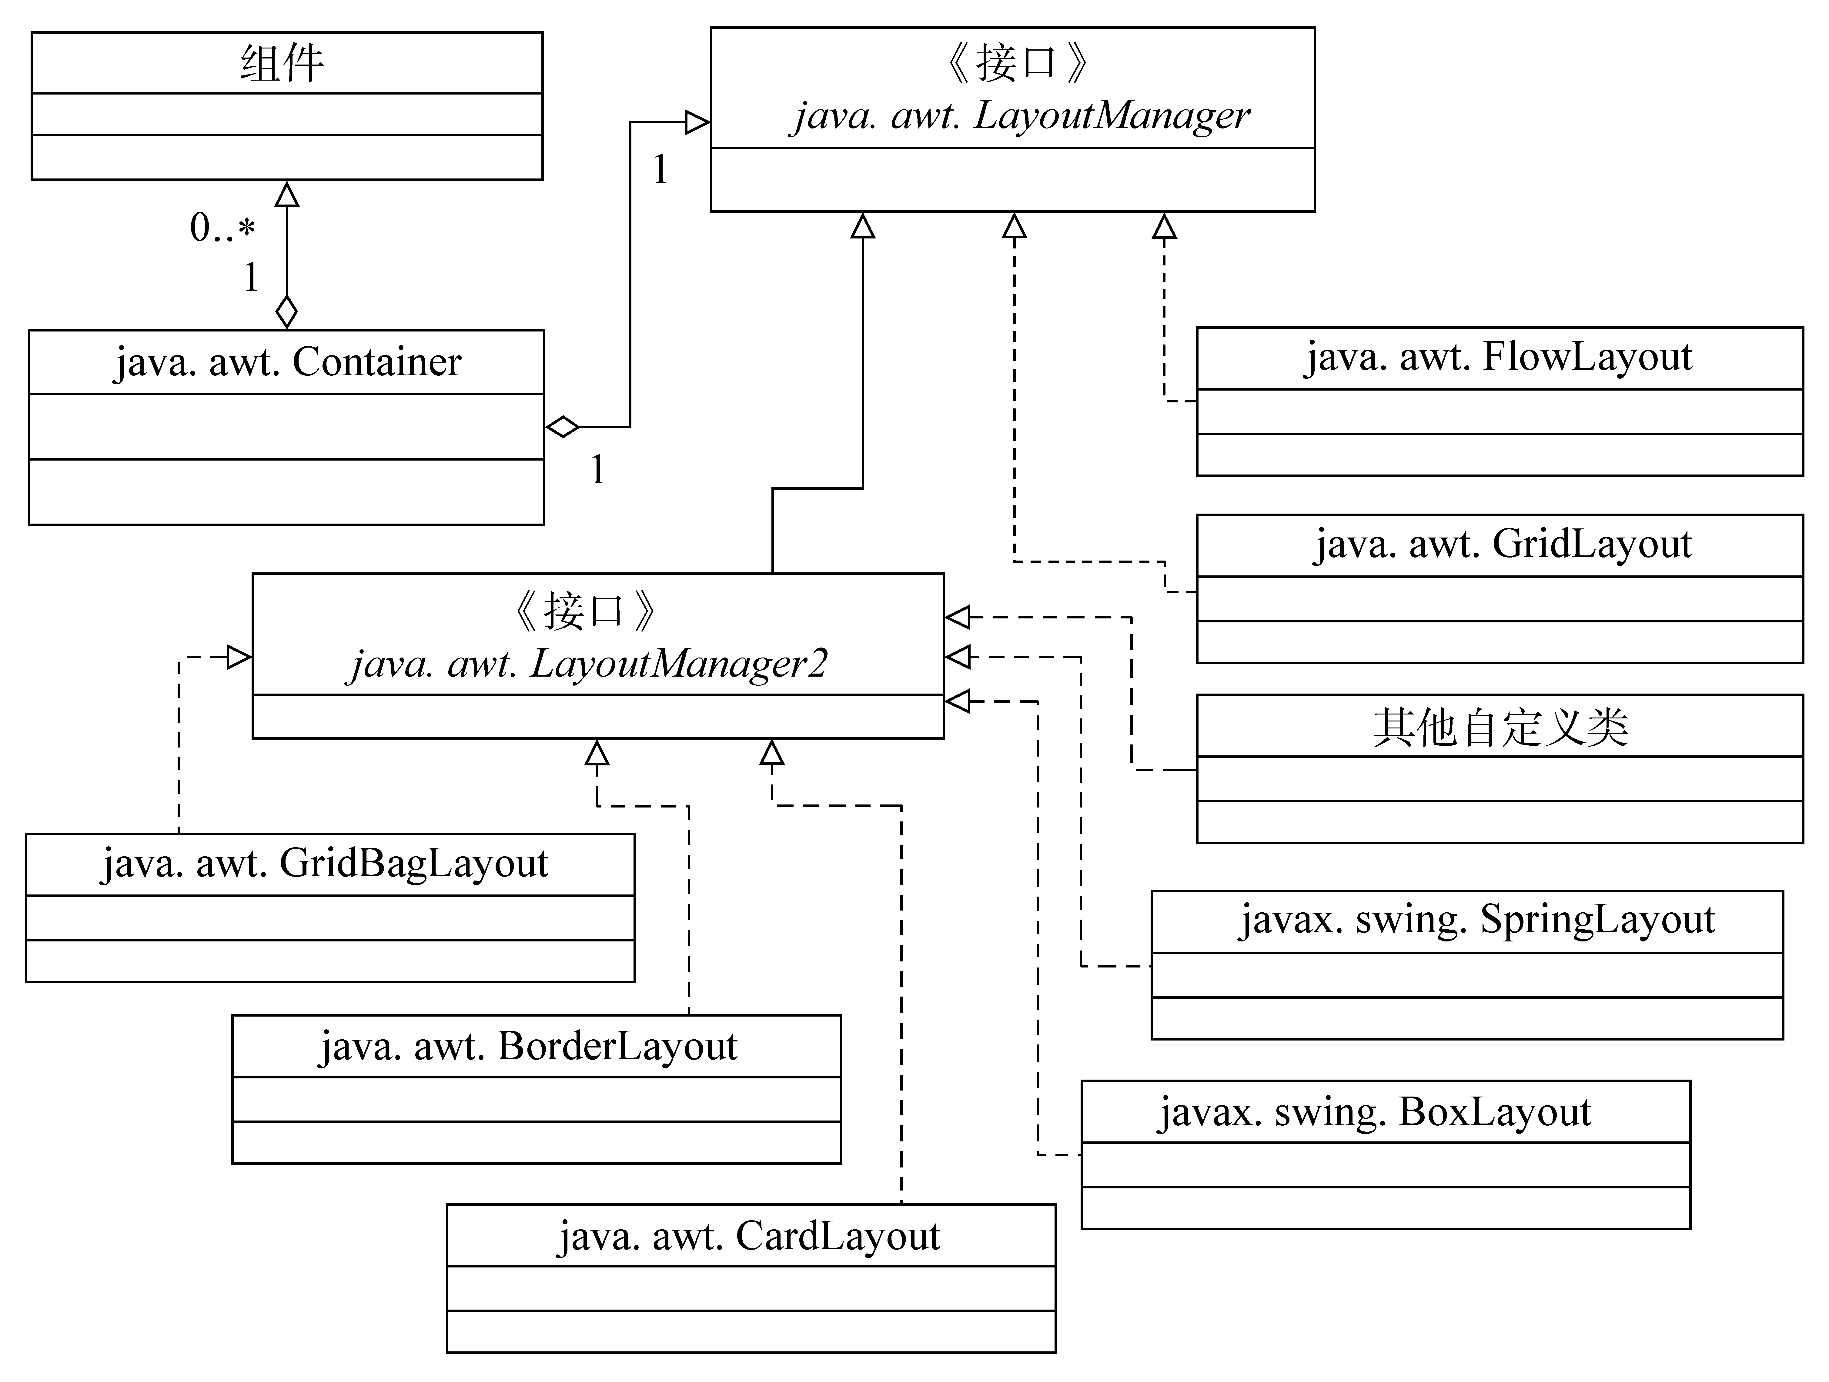
容器的授权管理及布局管理器的策略模式

Slide 5
组件、容器和布局管理器之间的关系
一个组件对象只能位于一个容器中。
容器知道如何添加和删除组件。
当我们为一个容器添加或删除组件时，调用容器的validate方法时变化显示出来。
容器不知道如何去做布局管理。
当容器改变大小或validate方法被调用时，布局管理器能自动调整容器的布局。
容器的布局策略可以在运行时调整。
布局管理器能重新计算布局，最上层容器框架的setVisible方法负责调用validate方法。

Slide 6
容器
每个容器都访问一个布局管理器，该布局管理器有责任对容器中的组件进行定位和整形。
布局管理器由setLayout方法设定。如果没有对setLayout方法的调用，那么默认的布局管理器就被使用。
setLayout方法的基本形式如下：
public void setLayout(LayoutManager mgr)
设置当前容器的布局管理器类。
如果在运行时利用setLayout方法改变一个容器的布局，布局管理器并不会自动更新，需调用validate方法（推荐）：
public void validate()
有效化一个容器及其组件。

Slide 7
布局管理器类举例
FlowLayout类： 流式布局
toolBar.setLayout(new
FlowLayout(FlowLayout.RIGHT));
toolBar.add(btnLogin);
toolBar.add(btnCancel);
BorderLayout类： 东、南、西、北、中（窗口容器的默认布局方式）
  this.getContentPane().add(toolBar, BorderLayout.SOUTH);
  this.getContentPane().add(workPane, BorderLayout.CENTER);

Slide 8
4 AWT的事件处理模型
基于观察者模式的授权模型
事件源
事件类
事件监听器
创建事件监听器对象

Slide 9
基于观察者模式的事件处理模型
观察者模式（Observer pattern）定义了一种一对多的依赖关系，让多个观察者对象同时监听某一个主题对象。这个主题对象在状态上发生变化时，会通知所有观察者对象，使它们能够自动更新自己。
授权事件模型包括三部分来处理事件：事件源，事件和监听器。
  事件源是任何的用户界面组件，例如按钮，文本框，滚动条等等。
  事件都继承自java.util.EventObject类。
  事件监听器是一个实现事件接听器接口的对象，而这个接口又继承自java.util.EventListener接口。在监听器类中的方法包含了一些功能，当相应的用户界面组件被调用时就需要执行这些功能。
事件源产生并触发事件，事件一直传播到相应的事件监听器，然后监听器调用特定的方法处理事件。

Slide 10
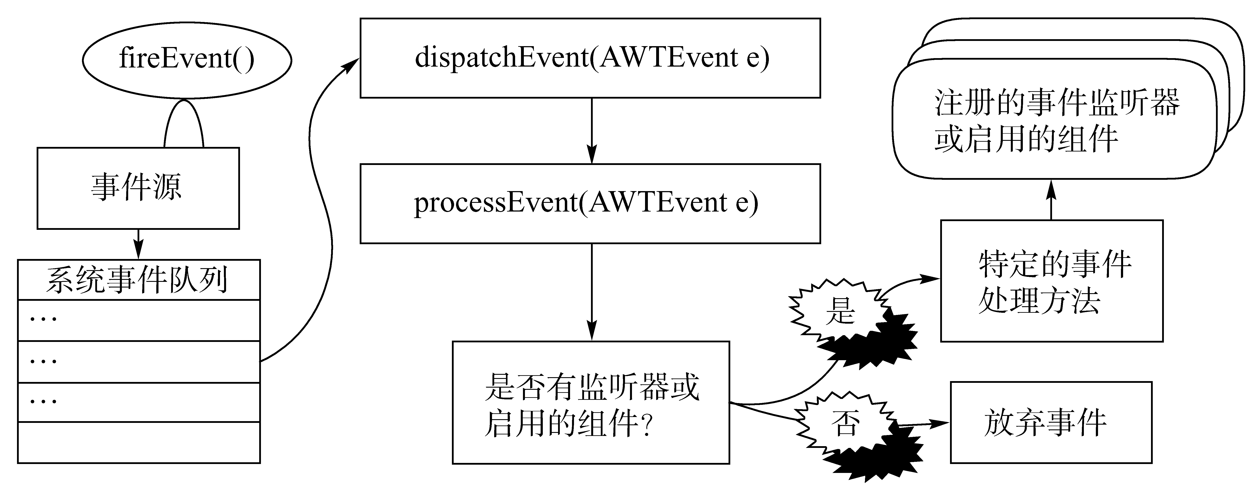
Java事件处理过程

Slide 11
事件源与监听器
为了接受所产生的事件，监听器对象需要与事件源注册，以确保监听器被调用。
事件源注册监视器操作可以通过setXXXListener或addXXXListener方法进行，其中的“XXX”用来指某个具体的事件类型。
相对而言，addXXXListener方法用得更多些，因为它可以从事件源注册多个事件监听器。
可通过removeXXXListener方法把监听器从事件源列表上删除监听器，以从事件源断开监听器。但是，如果某个类型的多个监听器向相同一个组件注册，虽然看起来通知的顺序应该符合监听器被加入到组件中的顺序，但这样的顺序是不确定的。

Slide 12
实例
给登陆按钮增加一个事件监听器this（窗口对象） btnLogin.addActionListener(this);
窗口对象必须实现ActionListener接口
class FrmLogin extends JDialog implements ActionListener
处理事件的方法，其中变量e即为事件对象，其中包含了事件类型、事件源等信息
public void actionPerformed(ActionEvent e)

Slide 13
if (e.getSource() == this.btnLogin) {
SystemUserManager sum=new
SystemUserManager();
…
}
else if (e.getSource() == this.btnCancel){
System.exit(0);
}

